Slide 1

Università degli Studi di Milano
Facoltà di Agraria
Tree Fruit Breeding and Quality Evaluation (FRU-BQE)
Tutors: Daniele Bassi, Riccardo Guidetti, Marco Cirilli, Roberto Beghi, Irina Baccichet, Alessandro Tagliabue, Alessio Tugnolo
Students: Gianluca Biffi e Cristina Teruzzi
Notes:
Buongiorno a tutti oggi vi presentiamo il nostro lavoro svolto durante il REE Fruit Breeding Quality Evolution che abbiamo svolto a fine settembre-inizio ottobre

Slide 2
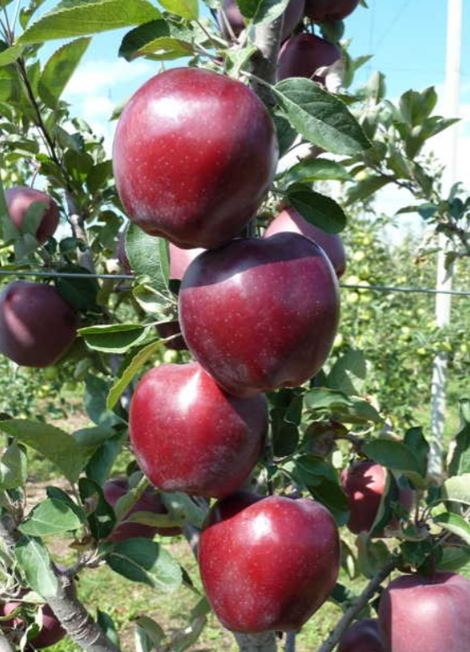
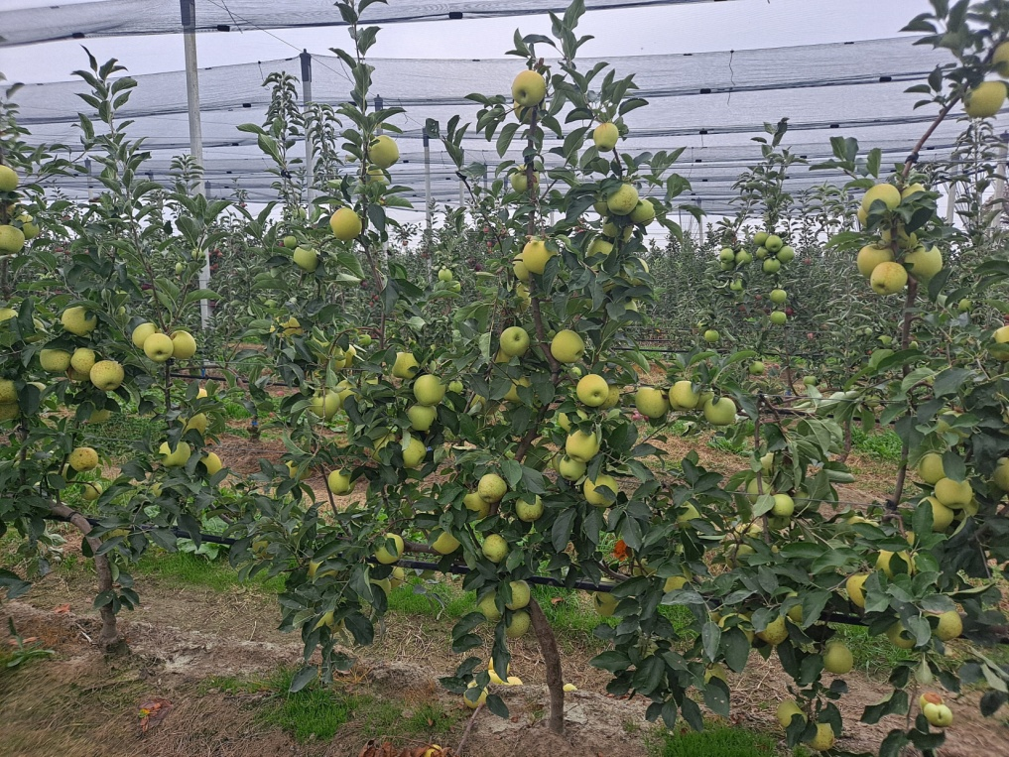
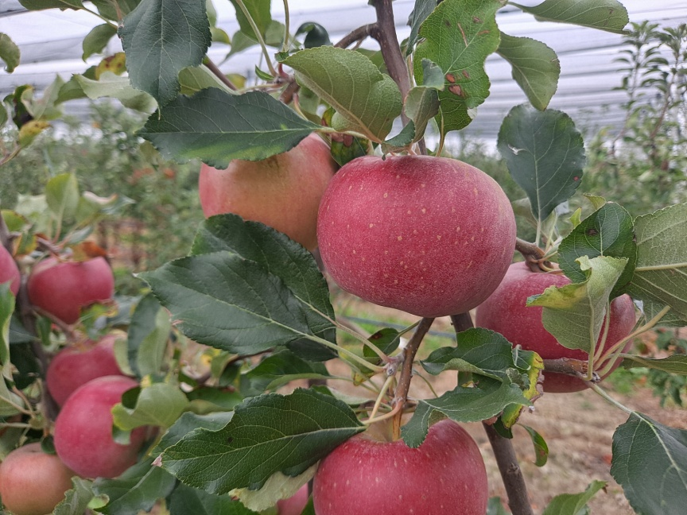
Ambito del REE
Attività svolte nel ambito di un programma di miglioramento varietale in Melo (Malus x domestica) di recente avviamento, avente lo scopo di ottenere nuove varietà che combinino resistenza a Ticchiolatura e pregevoli caratteristiche qualitative
Notes:
L’ambito del REE di quest’anno si inseriva in un programma di miglioramento varietale, che è stato avviato da poco tempo, riguardante il Melo.
Il melo è una delle specie frutticole di maggior importanza nel mondo ma soprattutto in Italia visto che ricopre la prima posizione per quanto riguarda la superficie coltivata.
Lo scopo principale del programma di miglioramento varietale è quello di ottenere nuove varietà resistenti/tolleranti alla Ticchiolatura, caratterizzate ovviamente da pregevoli caratteristiche qualitative.

Slide 3
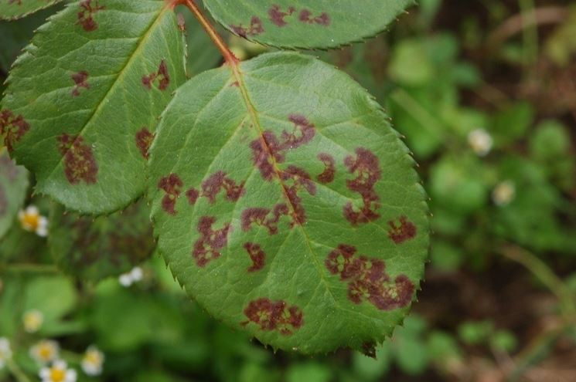
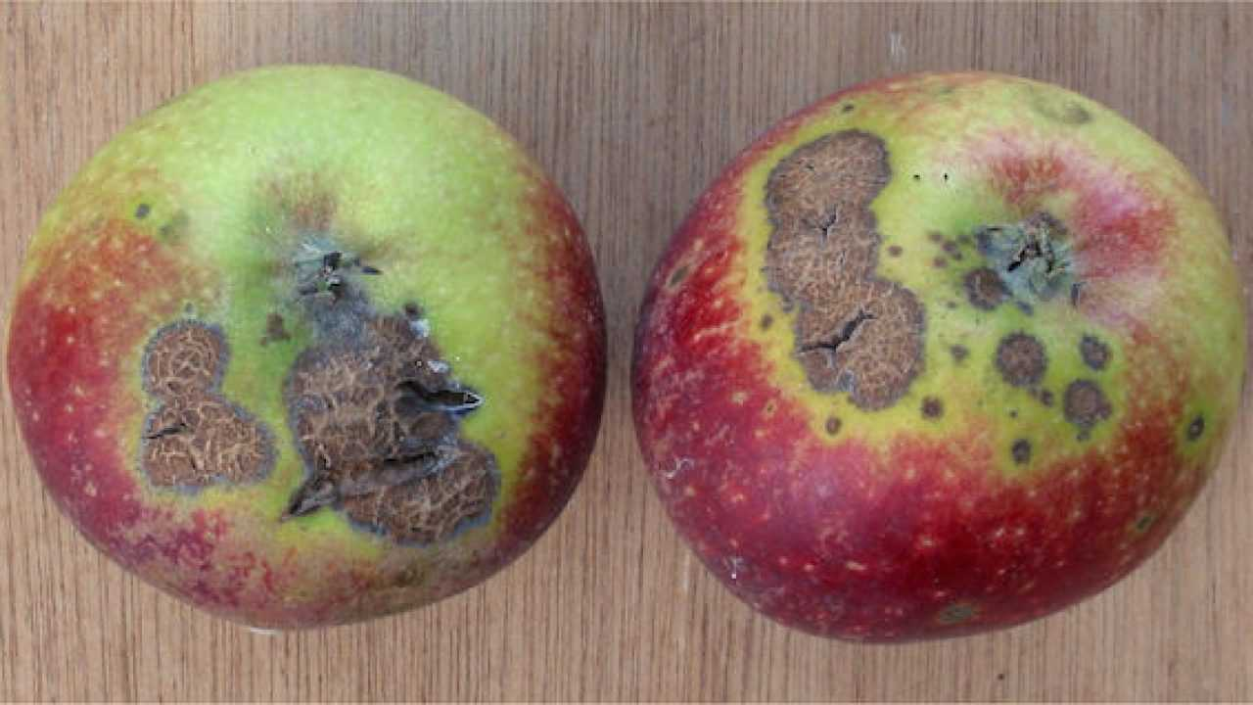
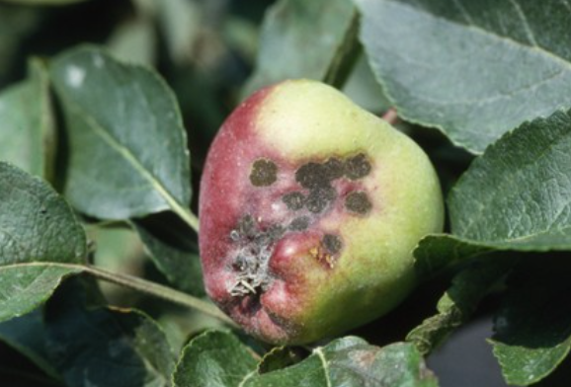
Ticchiolatura del Melo
Patologia più importante che colpisce il Melo (Malus domestica).
Causata dal fungo Venturia inaequalis.
Diffusa in tutte le regioni del mondo in cui viene coltivato il Melo (Malus domestica)
Notes:
La ticchiolatura è la più importante patologia che colpisce il Melo ed è causata dal fungo Venturia Inequalis.
La malattia è diffusa in tutte le regioni mondiali dove il Melo è coltivato.
Questo fungo causa Danni sia sulla foglia causando un danno per quanto riguarda la capacità di fare fotosintesi, sia sui frutti causando macchie necrotiche, rendendo di fatto i frutti incommerciabili.

Slide 4
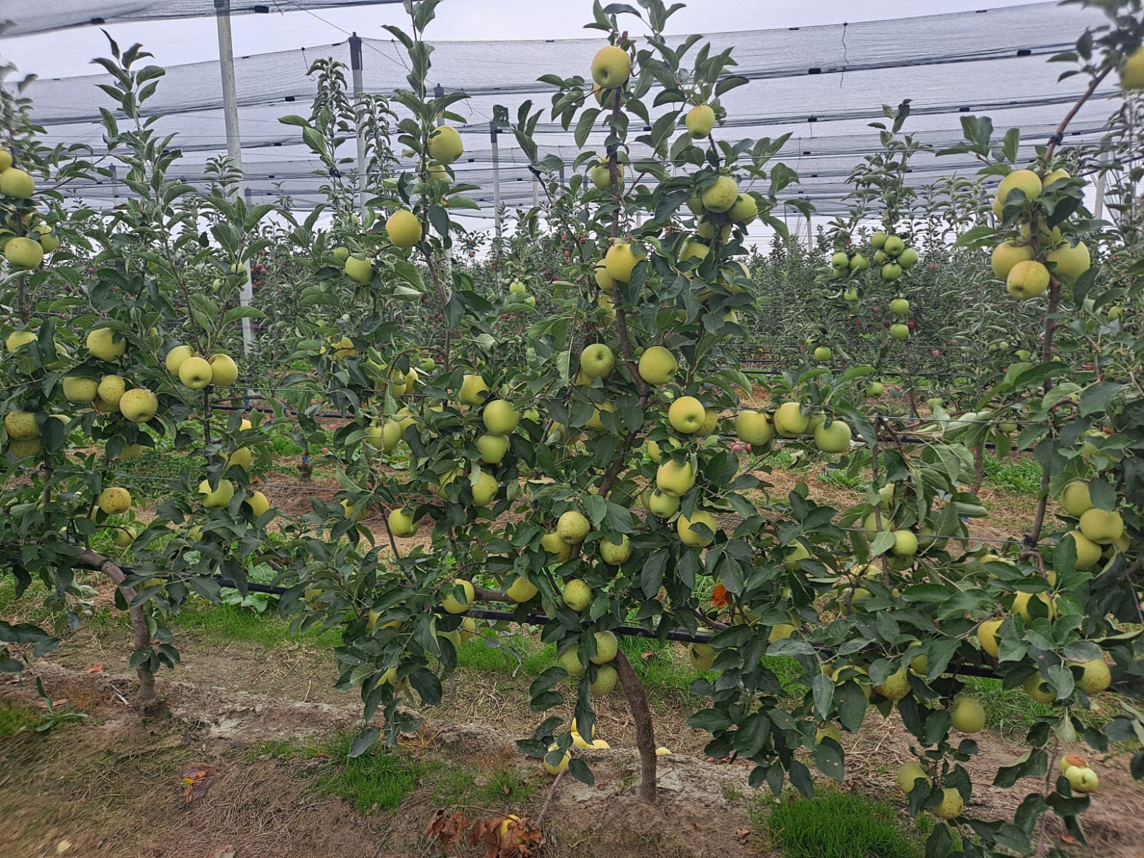
IL MELO (Malus domestica)
Svantaggi:
Periodo giovanile molto lungo (3-5 anni).
Specie allogama obbligata.
Reincrocio complesso a causa di autoincopatibilita’ fiorale
Vantaggi:
Possibile riproduzione vegetativa (talea).
Pianta perenne.
Notes:
Eterosi= AAxaa→Aa in f1 ho così degli ibridi con performace maggiori dei genitori perché i caratteri sfavorevoli (alleli recessivi) vengono mascherati dai dominanti. poi si fanno cloni (Hybridi cloni); con un reincrocio ci sarebbe un cambio delle frequenze alleliche e si potrebbe manifestare caratteri recessivi spesso non favorevoli.
Specie Allogama=Pianta in cui la fecondazione avviene ad opera del polline prodotto sia da altri fiori della stessa pianta sia da fiori di altri individui appartenenti alla stessa specie.
Linee pure= Le linee pure sono linee di discendenza al cui interno la riproduzione sessuale dà lo stesso risultato di quella asessuale; praticamente sono gli individui che conservano gli stessi caratteri da una generazione all'altra.

Slide 5
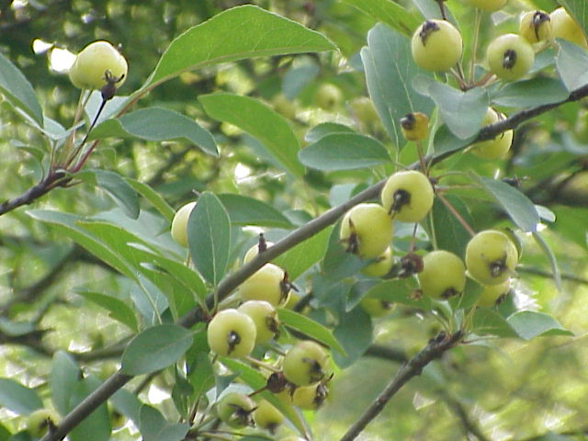
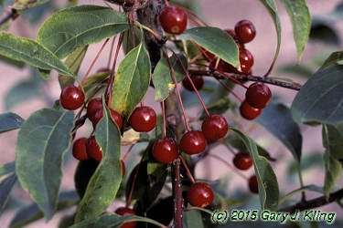
Fonti monogeniche di resistenza alla ticchiolatura
Vf Malus floribunda 821
Vr M. pumilla, Russian selection R12740
Vb Hansen’s baccata #2
Vbj M.baccata jackii
Vm M.micromalus
Va Antonovka P.I. 172623
Notes:
La maggior parte delle resistenze alla ticchiolatura si trova in specie selvatiche di melo che producono mele di bassissima qualità, più simili a bacche che a frutti. Qua possiamo vedere un esempio di Malus Micromalus in alto a dx mentre in basso a sx di Malus Baccata jackii che sono appunto due meli selvatici che rappresentano fonti monogeniche di resistenza alla ticchiolatura.

Slide 6
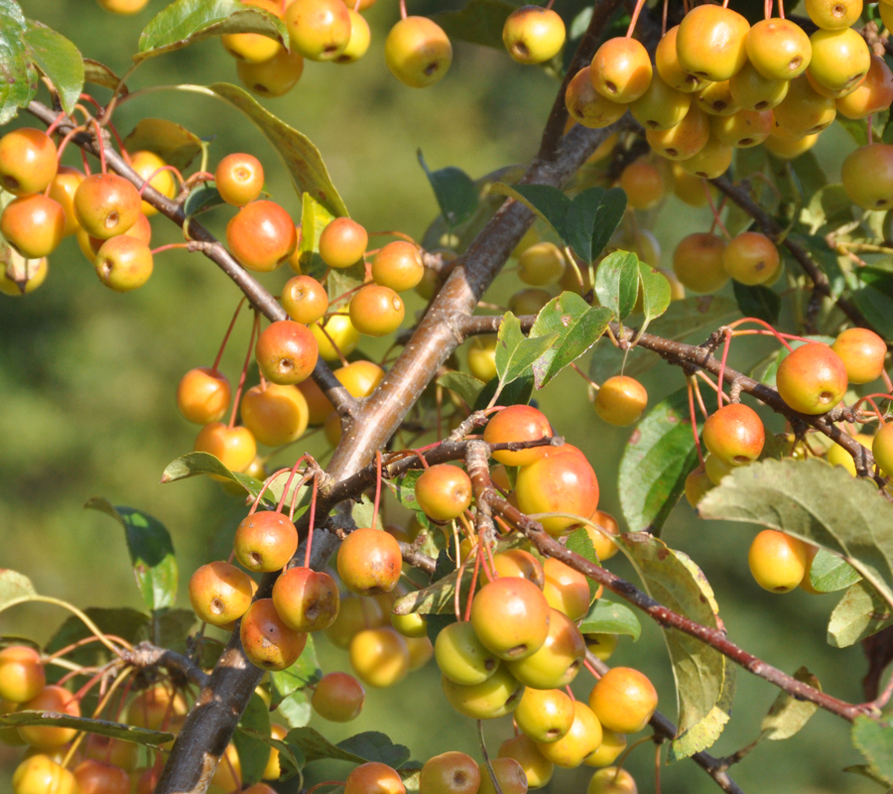
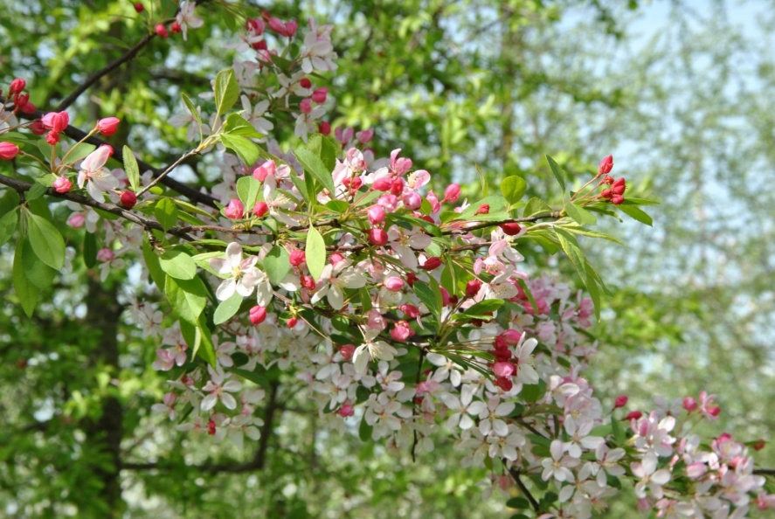
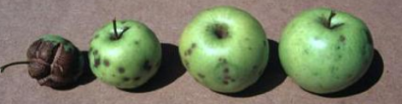
La resistenza Vf
Derivata da Malus floribunda 821.
Carattere monogenico.
Notes:
La resistenza Vf deriva dal Malus floribunda 821, di cui cui abbiamo due foto riguardanti lo stadio di fioritura e fruttificazione, ed è un carattere monogenico.
I sintomi dell’attacco del fungo su piante Vf-resistenti vanno dall’assenza completa di sintomi, alla presenza di alcune macchie clorotiche o necrotiche, come possiamo vedere dall’immagine in basso.
Carattere monogenico= o è dominante o recessivo, significa che c’è un solo gene che controlla quel carattere; quando è dominante è resistente se recessivo invece è suscettibile.

Slide 7
Obiettivi
FRU-BQE si pone l’obiettivo di sviluppare approcci chemiometrici non distruttivi per il monitoraggio della qualita’ del frutto. In particolare, le attivita’ hanno riguardato lo studio delle correlazioni tra parametri distruttivi e ottici ai fini della costruzione di un modello predittivo per valutare:
peso fresco
colorazione dell’epicarpo
contenuto di solidi solubili (SSC)
durezza della polpa
contenuto di amido
Notes:
Il peso è un parametron fisico che non è possible valutare con metodo spettroscopico puntuale come quello che abbiamo utilizzato con il NIR; mentre è valutabile la classificazione varietale.

Slide 8
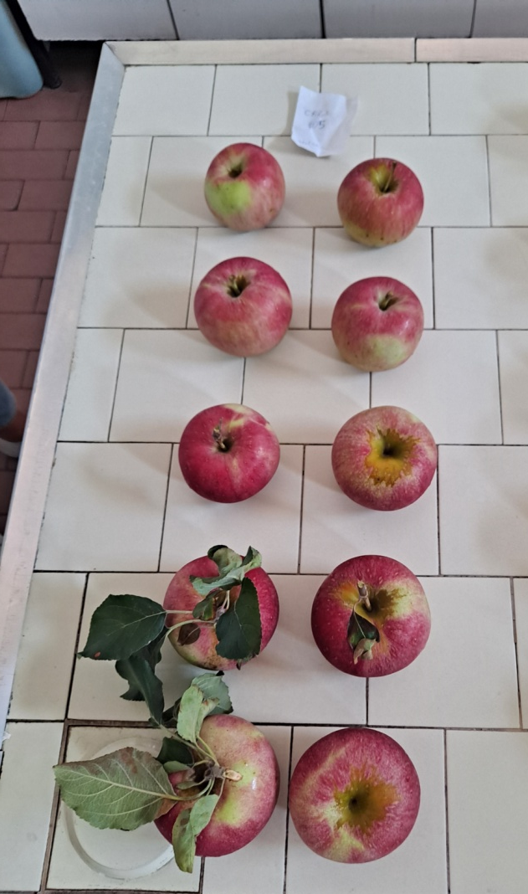
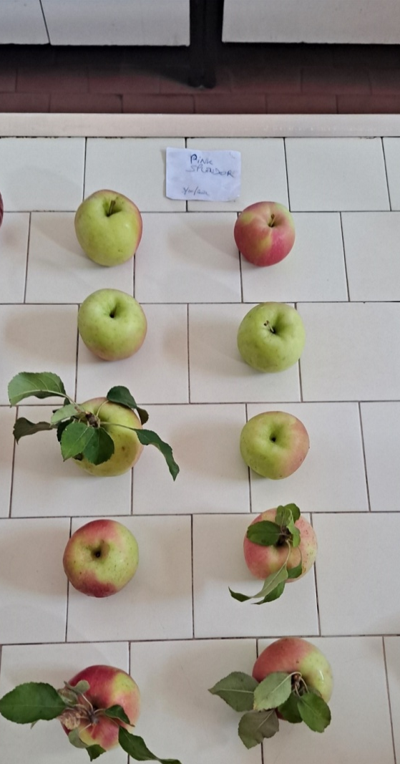
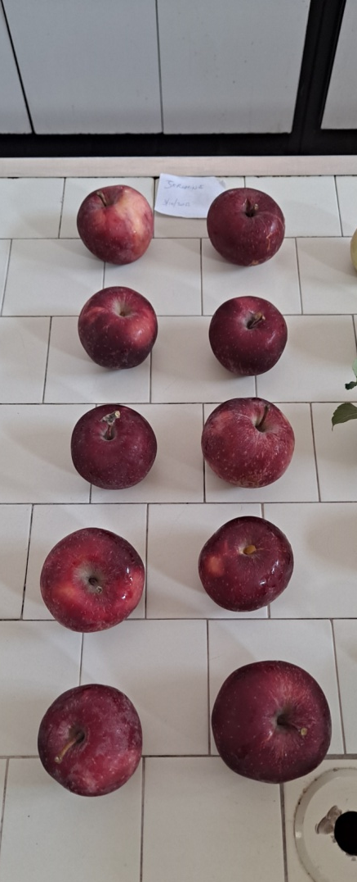
MATERIALI E METODI:
  ATTIVITÀ :
  Materiale analizzato:
  10 Mele cv. Crea 105;
  10 Mele cv. Jeromine;
  10 Mele cv. Pink Splendor;
  Analisi svolte:
  Peso
  Forma e Colorazione
  SSC, Durezza e Amido
  NIR
Notes:
Le Analisi sono state effettuate su 3 varietà di melo su 10 frutti per ciascuna. Sono state svolte le seguenti analisi

Slide 9
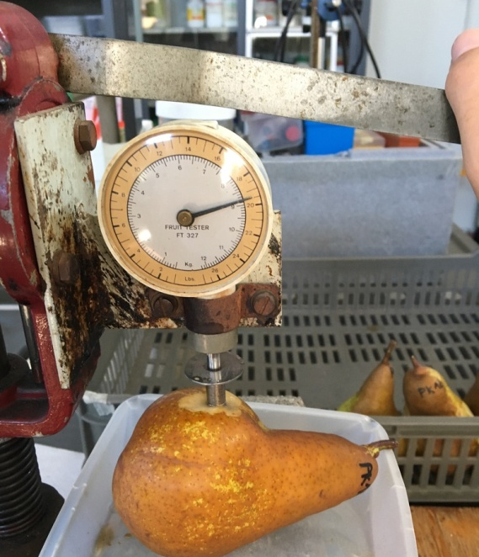
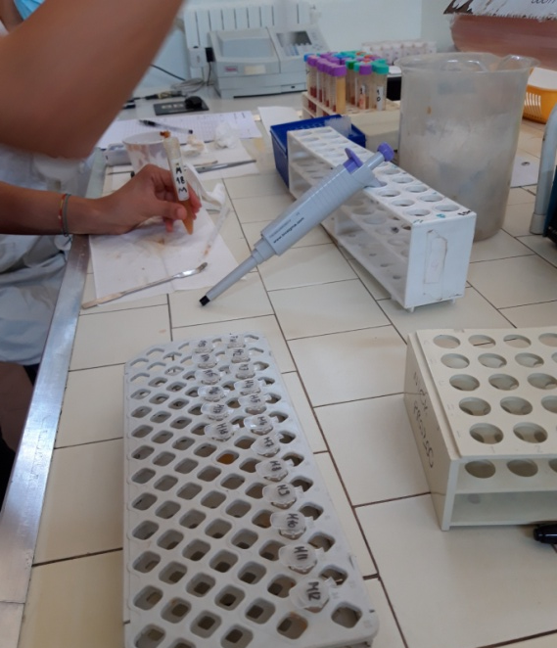
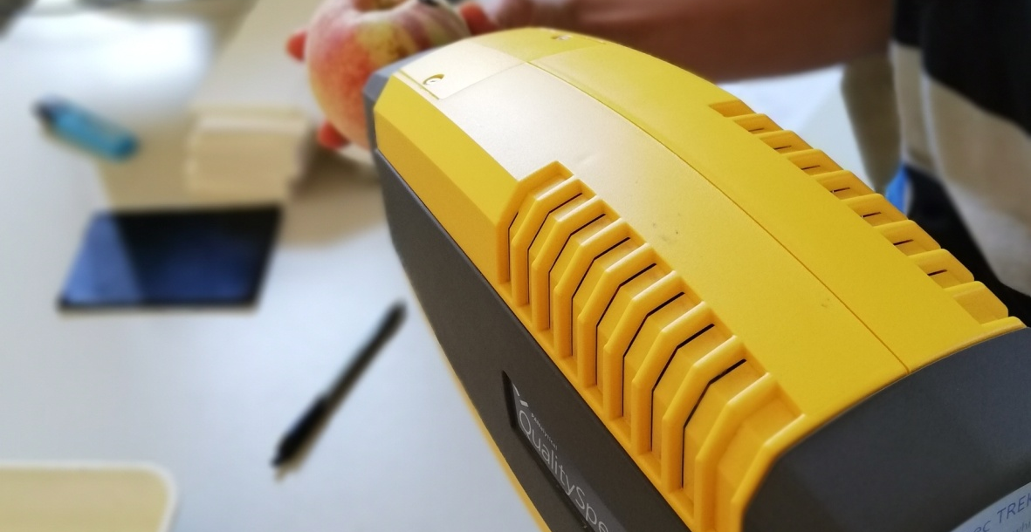
MATERIALI E METODI
  ANALISI DI LABORATORIO:
  Non Distruttive:
  Vis/NIR (350-2500nm) → ASD QualitySpec® Trek
  Peso (g) → Bilancia di precisione
  Forma→ schede di valutazione
  Minolta
  Distruttive:
  Durezza (N) → penetrometro
  SSC (°Brix) → Rifrattometro digitale
  Amido → Amidometro
Notes:
Analisi svolte prima non distruttive e poi distruttive.
Per quanto riguarda le analisi non distruttive sono state svolte la misurazione del peso tramite una bilancia digitale di precisione.
Successivamente è stata valutata la forma del frutto attraverso schede di riferimento; e in seguito si è valutata la colorazione del frutto tramite l’uso del minolta e infine una misurazione con il NIR.
Si è poi passato alle analisi distruttive; per prima si è valutata la durezza tramite l’uso del penetrometro, test utilizzato per valutare la resistenza agli urti e alle manipolazioni da parte del frutto.
Poi è stato misurato il contenuto di solidi solubili attraverso l’impiego di un rifrattometro digitale e infine abbiamo effettuato il test dell’amido per valutare lo stadio di maturazione del frutto.

Slide 10
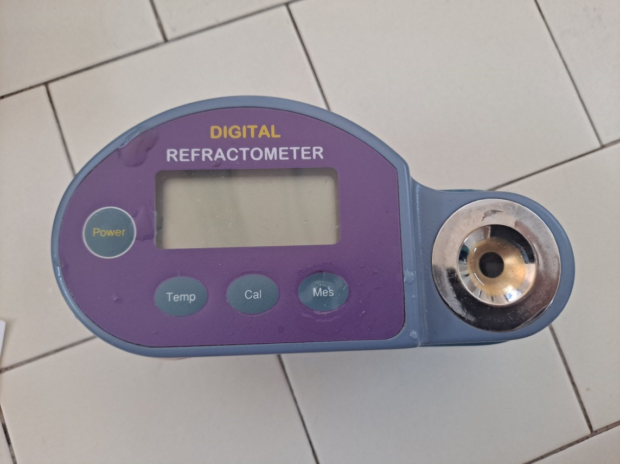
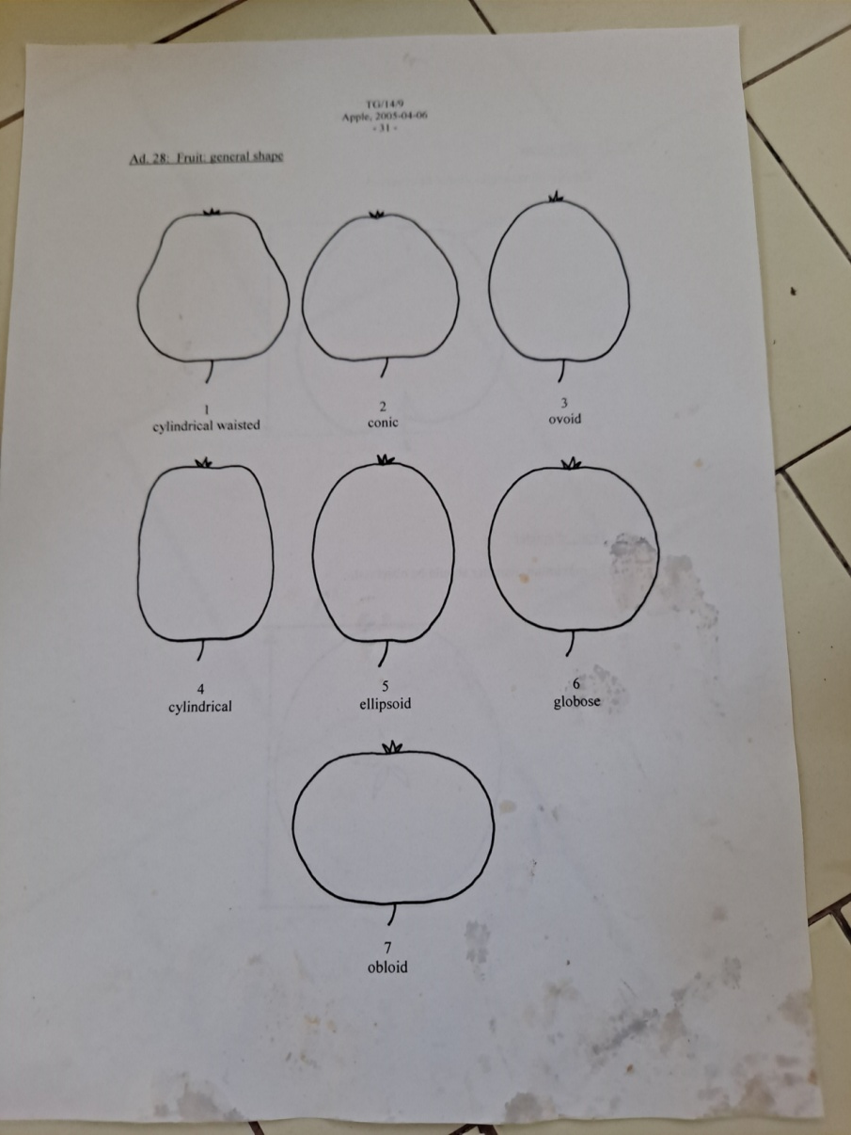
VALUTAZIONE FORMA DEL FRUTTO
MISURAZIONE CONTENUTO SOLIDI SOLUBILI
Notes:
Qua possiamo vedere il rifrattometro digitale con cui si è effettuata la misurazione degli zuccheri e le schede di valutazione con cui si è valutata la forma del frutto.

Slide 11
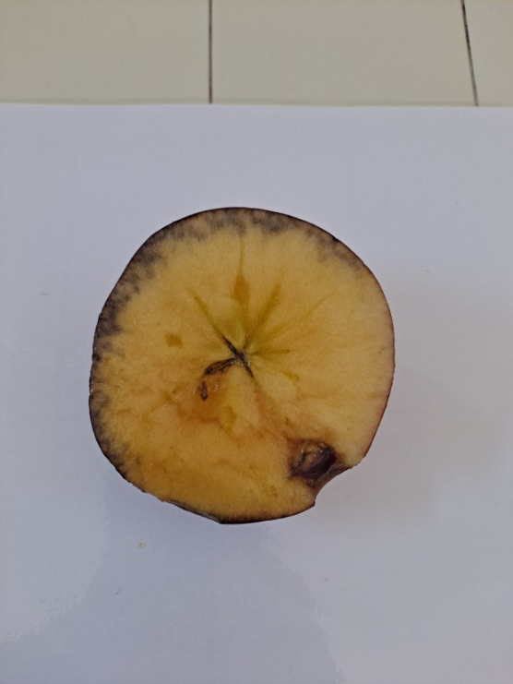
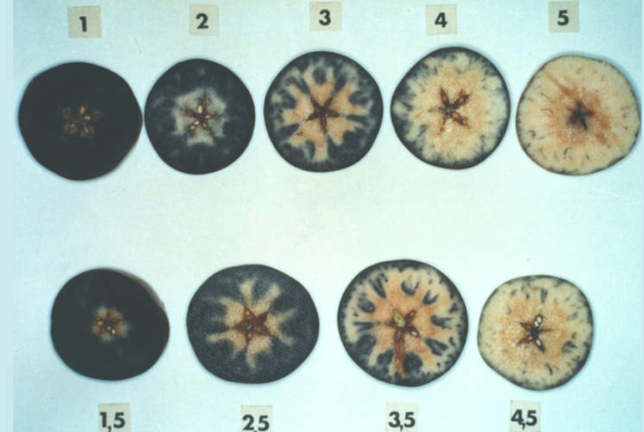
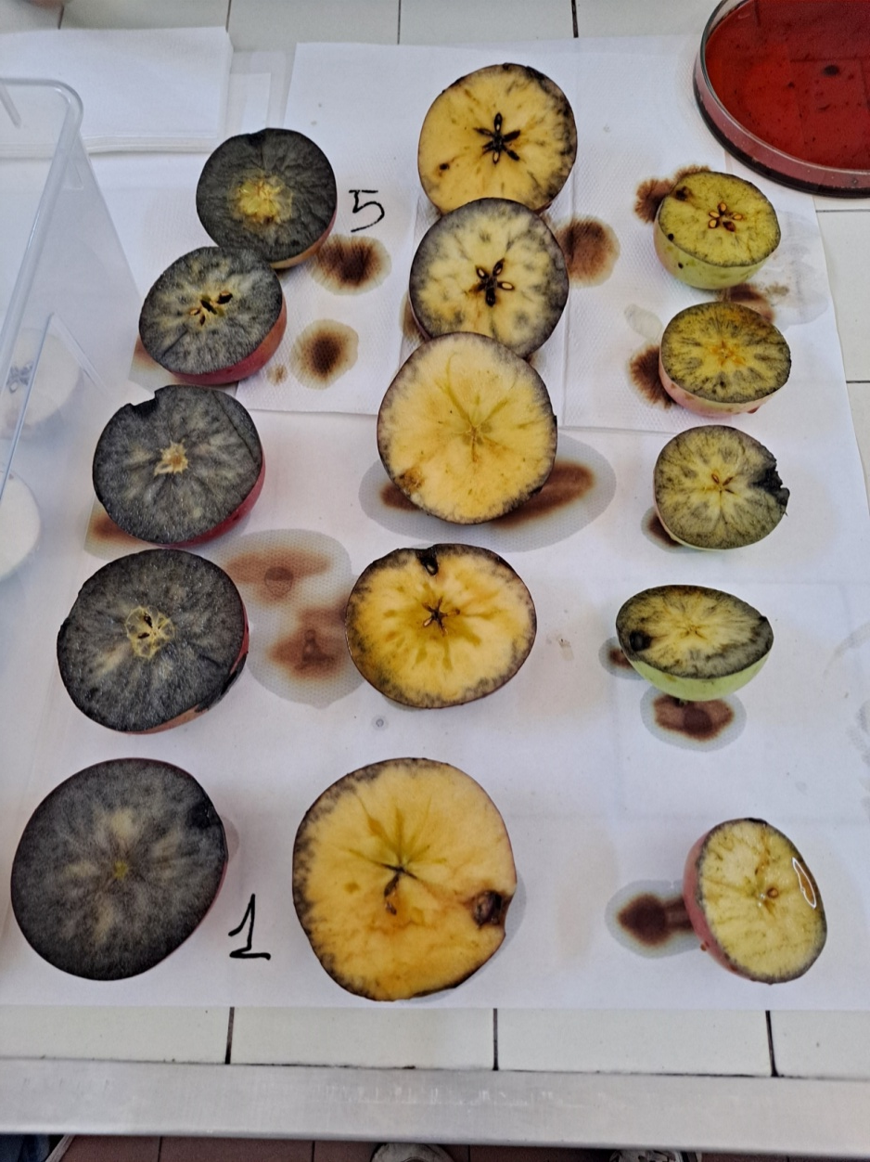
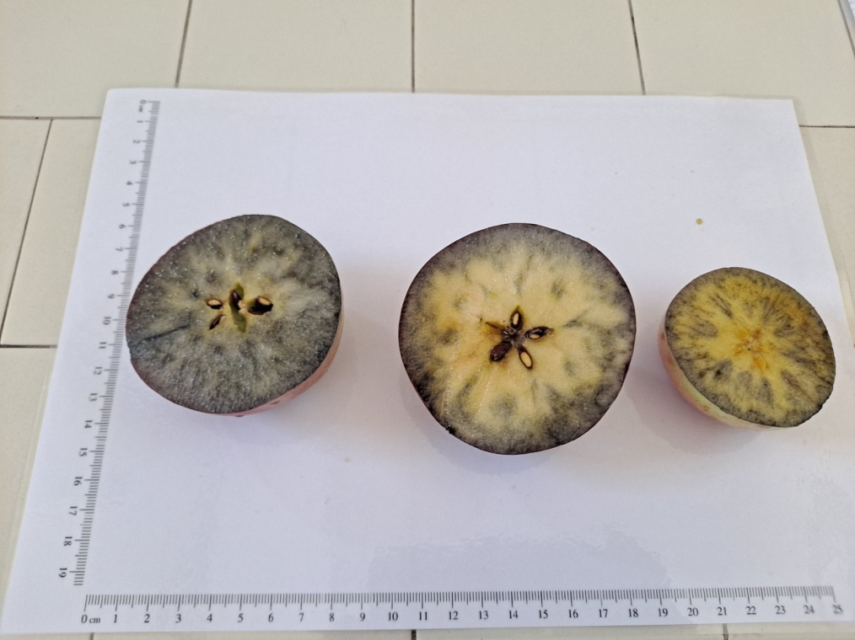
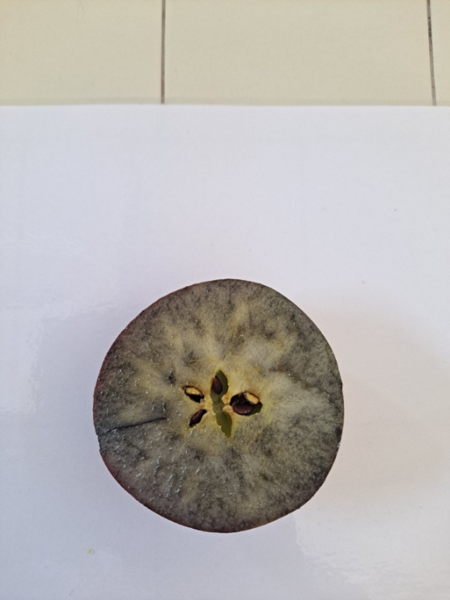
AMIDOMETRO
Notes:
Test dell’amido svolto con il metodo messo a punto dal centro di Laimburg. La valutazione visiva dell’indice di degradazione dell’amido (IDA) costituisce il più antico metodo per la stima dello stadio di maturazione delle mele; inoltre, è efficace per definire l’epoca ottimale di raccolta. La valutazione consiste nel confronto visivo di mele tagliate equatorialmente e imbibite nella soluzione Lugol (a base di iodio), con scale di degradazione di riferimento.
Il metodo di per sé è molto semplice ed economico, ma presenta lo svantaggio di essere soggettivo. Un metodo basato sull’analisi digitale dell’immagine visiva delle mele imbibite nella soluzione Lugol per la stima dell’IDA potrebbe rivelarsi una valida alternativa per l’impiego nella prassi.
Tramite il test Lugol, i frutti tagliati equatorialmente vengono immersi in una soluzione a base di iodio, denominata appunto Lugol .La frazione di amilosio contenuta nell’amido reagendo con lo iodio assume una colorazione blu scura, di diversa intensità a seconda della varietà. L’intensità e la superficie della colorazione vengono poi confrontate con scale di riferimento (indice di degradazione dell’amido: IDA).

Slide 12
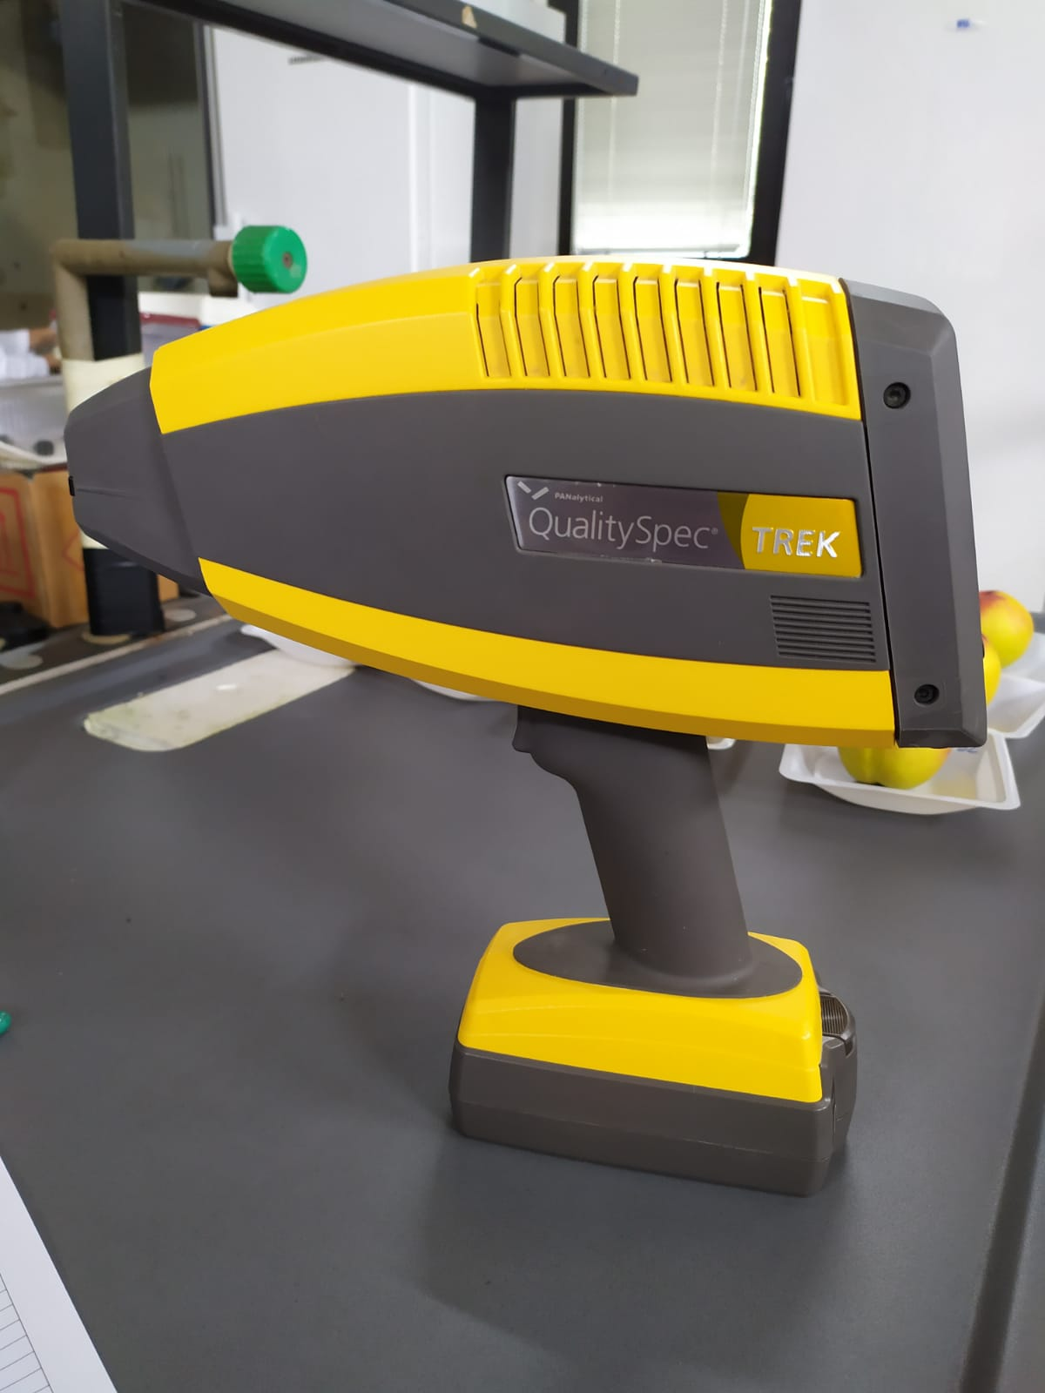
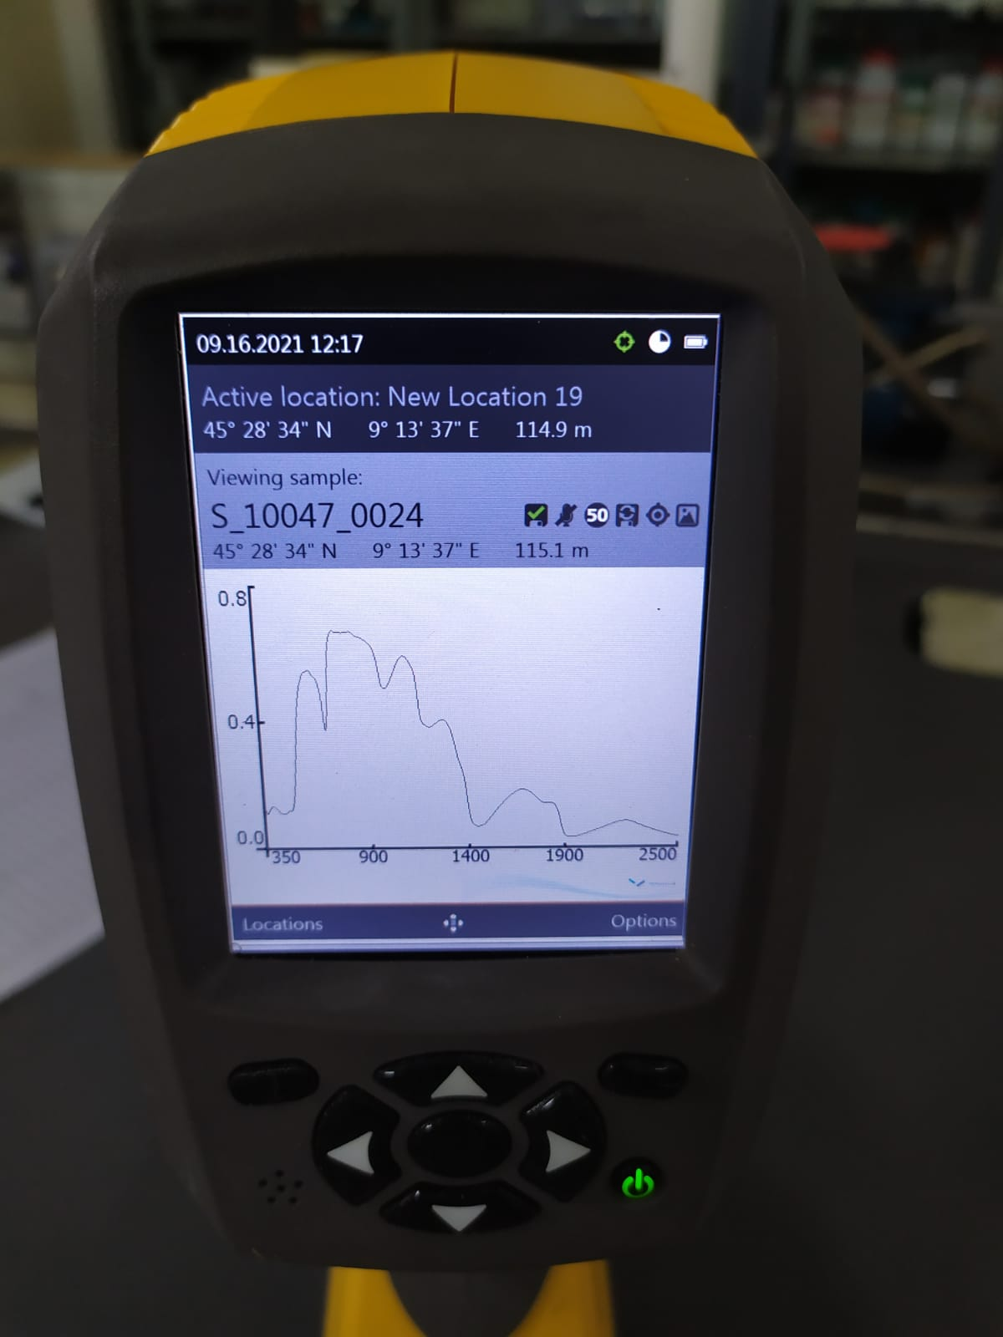
QualitySpec Trek:
Spettrofotometro Vis-NIR (350-2500 nm)
Dispositivo portatile
Notes:
Infine è stata effettuata un'analisi non distruttiva con lo spettrofotometro portatile. è in grado di effettuare letture della radiazione elettromagnetica tra I 350 e I 2500 nm. L'utilizzo di lunghezze d'onda a bassa energia permette che, a specifiche bande di lunghezza d'onda i diversi gruppi funzionali delle molecole possano vibrare e rendendo possibile la caratterizzazione delle molecole

Slide 13
Analisi con approccio chemiometrico
La chemiometria è una scienza che studia l'applicazione della chimica con metodi matematici e statistici.
In questo caso, l'approccio chemiometrico mirava a costruire modelli previsionali basati su spettri nel visibile e vicino infrarosso per la stima della varietà di appartenenza, contenuto di solidi solubili, contenuto di amido e durezza della polpa.

Slide 14
Statistica descrittiva di tutti i campioni
Parametri usati per la modellazione
Altri parametri analizzati durante la campagna sperimentale
Notes:
In particolare I parametri utilizzati per la modellazione sono stati il residuo zuccherino, l'amido e la durezza

Slide 15

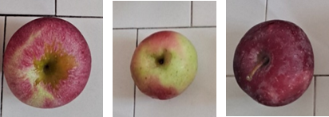

Statistica descrittiva per varietà
Parametri usati per la modellazione
Notes:
In particolare tramite un'analisi di statistica descrittiva si è osservato che ...

Slide 16
Spettro Vis-NIR
Notes:
In questo grafico si possono osservare gli spettri elettromagnetici intesi come media delle due acquisizioni spettrali prese per ogni mela. Quello che si può osservare sono delle differenze tra le varietà negli spettri per quanto riguarda le lunghezze d'onda del visibile

Slide 17

Analisi spettrale esplorativa mediante PCA
Notes:
Successivamente è stata effettuata un'analisi PCA dove si viene spiegata il circa 70+25 = 95 % della variabilità e si può apprezzare un raggruppamento in varietà delle mele analizzate. Inoltre dal grafico loading si può vedere come il range di lunghezza del visibile che quello che va maggiormente ad impattare sul PC1

Slide 18

Modello classificazione di varietà
 | Crea | Jeromine | Pink Splendor
Sensitivity | 90% | 100% | 100%
Specificity | 90% | 100% | 100%
Accuracy | 90% | 100% | 100%
Notes:
Successivamente si è fatto un modello di classificazione varietale e si è potuto osservare che per pink splendor e jeromine il modello aveva il 100% di … mentre per crea era del 90% che rimane comunque un valore elevato infatti nel primo grafico si può osservare...

Slide 19
Modello predittivo per SSC
Notes:
Tramite PLS sono stati fatti dei modelli di regressione dove il parametro più importante è RMSECV che è l'errore del modello che si esprime con l'unità di misure del parametro in questione (in questo caso il modello ha + o - 1.08 brix di errore: non è poco perché quello che ho misurato va da 13 a 17).

Slide 20
Modello predittivo per contenuto di amido

Slide 21
Modello predittivo per la durezza
Notes:
In linea di massima tutti i modelli presentati possono essere notevolmente migliorati se si aumentano il numero di campioni acquisendoli a diversi periodi di maturazione in modo di massimizzare la variazione relativa al parametro da modellare

Slide 22

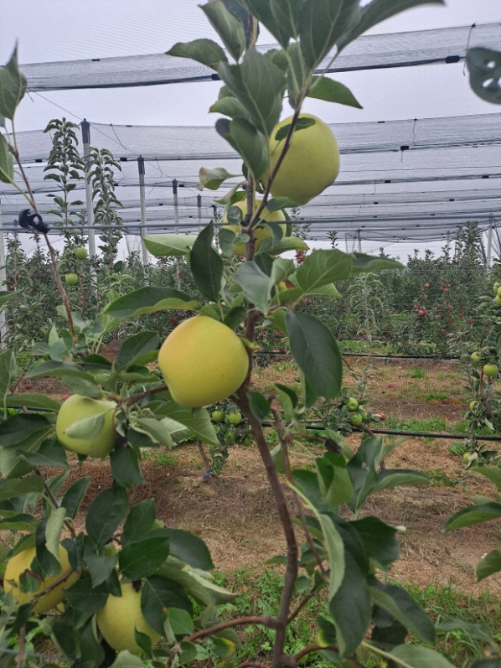
CONCLUSIONI
Come riportato in letteratura, gli approcci ottici hanno un enorme potenziale nella valutazione della maturazione e della qualità dei frutti
I risultati preliminari ottenuti in questa attivita’ mostrano in parte queste potenzialita’, nonostante il dataset impiegato sia ancora non sufficentemente ampio per fornire modelli predittivi affidabili per la valutazione dei parametri considerati, ad eccezione della classificazione varietale

